Slide 1
PORTFOLIO
向井 淳之介 ／ Webマーケター
Borcelle

Slide 2
01
自己紹介
名前 | 向井 淳之介
経験 | 5年間のWebマーケティング経験
スキル | SEO、コンテンツ戦略、データ分析
専門分野 | ブランド戦略とコンバージョン最適化

Slide 3
02
スキル
01
02
03
SEO
コンテンツ戦略
データ分析
キーワードリサーチ
オンページ最適化
ブログ
メールマーケティング
ユーザー行動の追跡と分析
コンバージョン率の最適化

Slide 4
03
私の強み
クリエイティビティと問題解決力
コミュニケーション
スキル
分析とデータドリブンなアプローチ
過去のプロジェクトでクリエイティブなアイデアを提案し、問題を効果的に解決しました。
ユーザーのニーズを理解し、独自の視点からアプローチする能力があります。
チームメンバーやクライアントとの円滑なコミュニケーションを図り、プロジェクトの成功に貢献しました。複雑なアイデアをわかりやすく伝える能力があります。
データを活用して戦略的な意思決定を行い、成果を最大化しました。
アクセス解析やSEOツールを駆使して効果的な戦略を立てることができます。

Slide 5
04
過去の実績
A社のウェブサイトリブランディング
成果
トラフィック増加率30%、コンバージョン率10%向上
詳細
旧ウェブサイトの古いデザインとユーザーエクスペリエンスに対する問題を解決しました。モダンなデザインとユーザーフレンドリーなナビゲーションを導入し、成果を出しました。

Slide 6
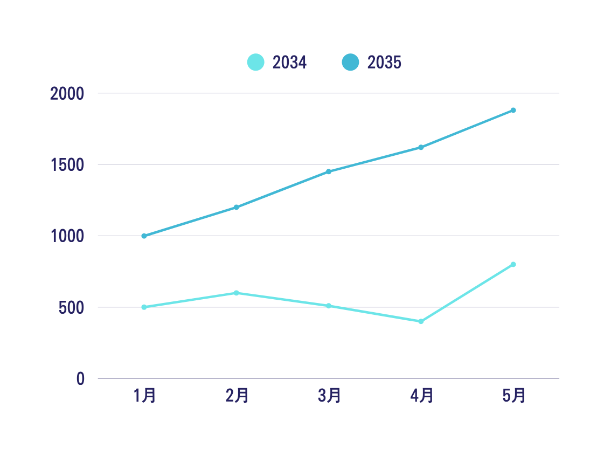
05
過去の実績 -トラフィック増加率
セッション数
1月から5月までのトラフィック増加率は次第に上昇しており、最終的に1800セッションに達しました。これはウェブサイトの改善が成功していることを示しています。

Slide 7
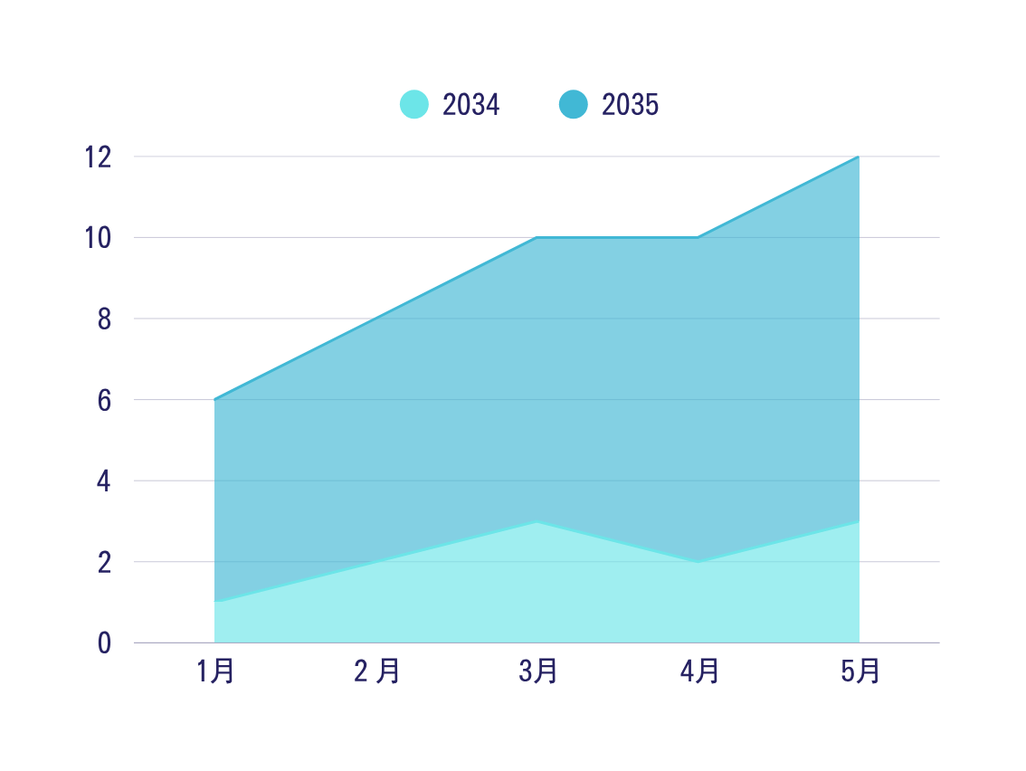
06
過去の実績 -コンバージョン率
コンバージョン率（%）
1月から5月までのコンバージョン率は着実に向上しており、最終的に9%に達しました。ユーザーの行動を促進するための改善策が効果を発揮していることを示しています。

Slide 8
07
学習と成長
最新のSEO戦略、ソーシャルメディア広告、データ分析など、常に新しいスキルを学ぶために、業界のリーダーから学べるオンラインコースやワークショップに積極的に参加しています。
また、新しく習得した知識を実際のクライアントのプロジェクトに応用し、その効果を測定しています。

Slide 9
08
クライアントの評価
飲食業 K社長
Eコマーススタートアップ 創業者
私たちのウェブサイトのトラフィックは前年比で200%増加しました。彼のSEOとコンテンツマーケティングの知識は卓越しており、結果がすぐに現れました。
私たちのマーケティングキャンペーンは大成功でした。細やかな顧客理解とターゲットに合わせたメッセージングは、顧客エンゲージメントを大幅に向上させました。

Slide 10
THANK YOU
最後までご覧いただき、ありがとうございました。

